Slide 1
Sin Gluten
Estudio de redes sociales o app enfocadas en personas intolerantes/alérgicas al gluten.

Slide 2
Idea central
Somos una red social para personas, familiares o cercanos con intolerancia al gluten.
Queremos generar comunidad para compartir datos, recetas, medicamentos u otros y de esta forma contribuir al bienestar de la comunidad que vive con esta intolerancia.
Es por eso que invitamos a todas las personas que estén interesadas que se unan para compartir todos el contenido que encuentren necesario en esta red social 100 % libre de gluten.

Slide 3
Estadísticas y datos
Se estima que en Chile el 1% por ciento de la población padece de intolerancia al gluten, que es la proteína presente en el trigo, centeno y cebada. Es decir más de 97 mil chilenos, esto según la Fundación Convivir.
Esta se da con más frecuencia en mujeres que en hombres, no habiendo edades más vulnerables que otras. Según el doctor Dr. Juan Francisco Miquel, gastroenterólogo de la Pontificia Universidad Católica en entrevista para el diario La Tercera en enero del 2016.
Los alimentos para celiacos son tres veces más caros (según el INTA), ejemplo de ello es que un paquete de fideos regular tiene un costo de 630 pesos, mientras que sin gluten, su valor asciende a 1.940 pesos. En tanto, para el pan de molde el precio regular es de 1.000 pesos, mientras que el que no tiene gluten sube a 3.049 pesos.

Slide 4
Audiencia - Usuarios
Audiencia Primaria: Personas entre 18 y 35 años. Estudiantes, profesionales, dueñas/os de casa u otro oficio. Con acceso a internet contante, usuario de redes sociales que tengan intolerancia al gluten, que desea y esta interesado en ser parte de una red social libre de Gluten.
Audiencia Secundaria: Personas entre 20 y 49+ años, que tiene un familiar con el que vive o esta a cargo de su alimentación y este padece de intolerancia al gluten. Con acceso a internet contante, con redes sociales. Que desea acceder a una red para compartir y conocer datos, recetas, doctores u otros para ayudar su cercano.
Audiencia Terciaria: Hombre o mujer de entre 18 y 49+ años que esté interesado en la prevención y/o en el cuidado de su alimentación y desee dejar de consumir alimentos que contienen gluten.

Slide 5
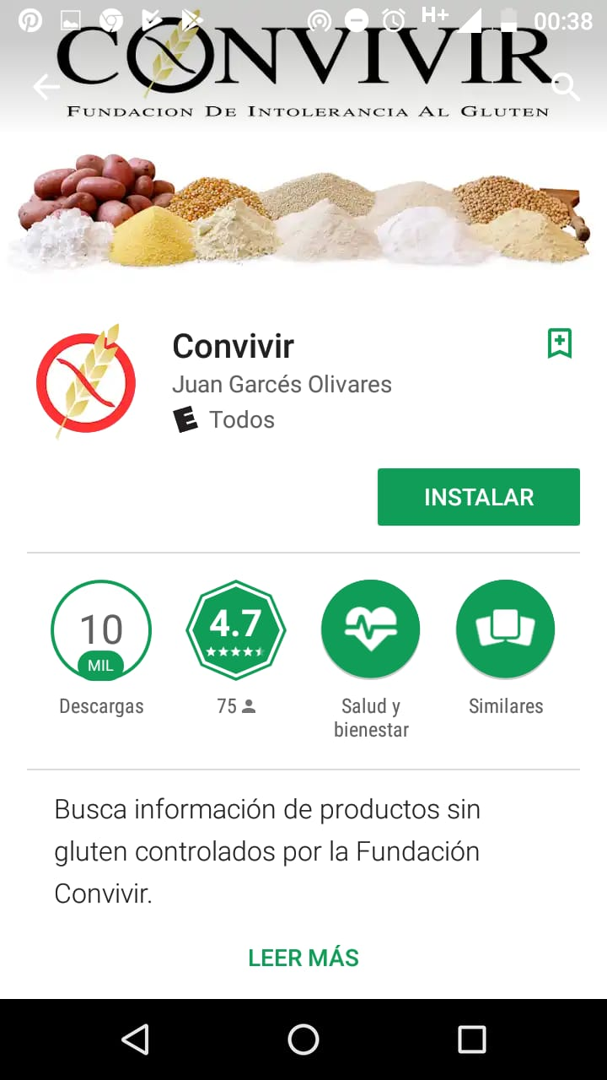
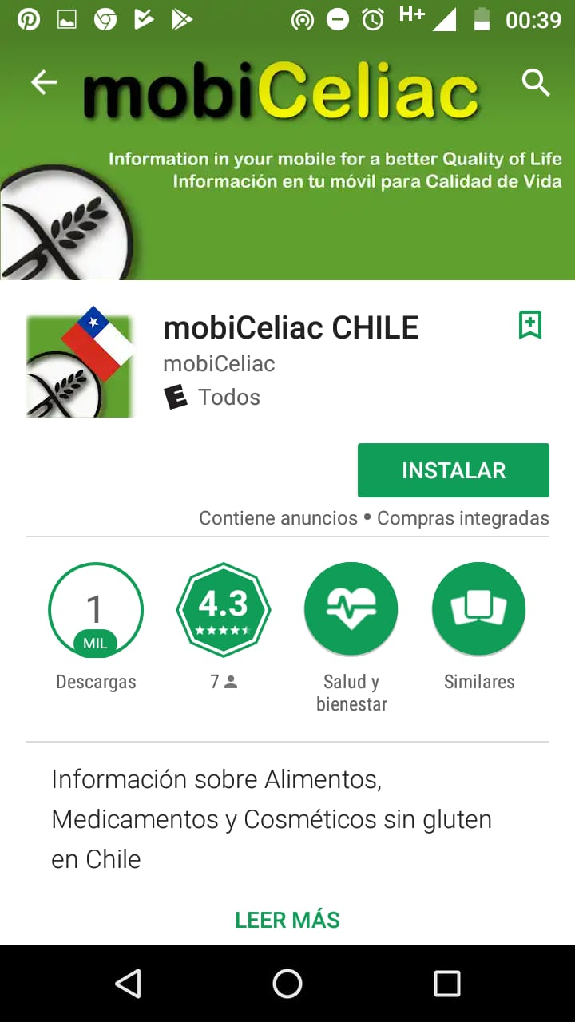
Análisis de la competencia APP Chilenas
Convivir de Fundación Convivir
Mobiceliac Chile

Slide 6
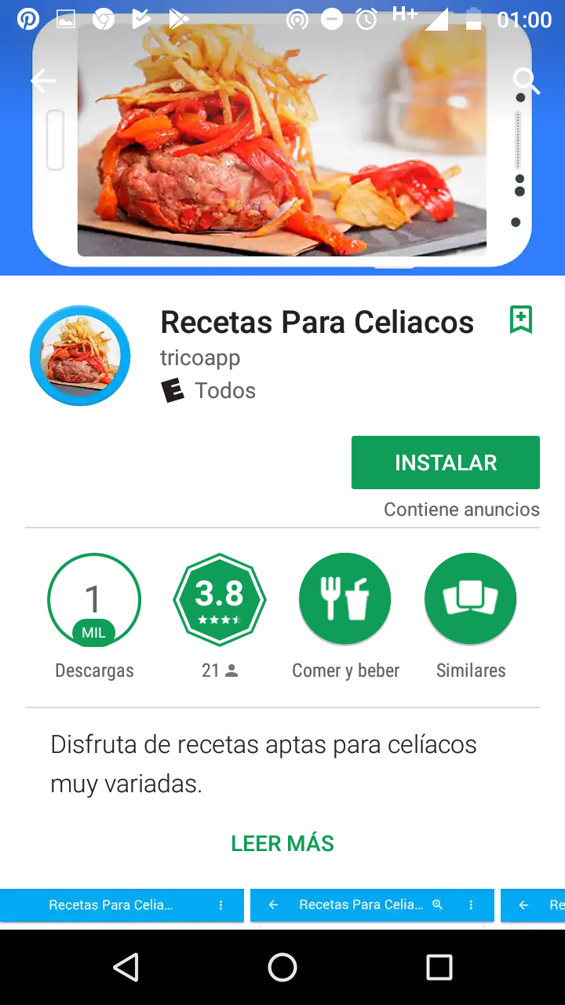
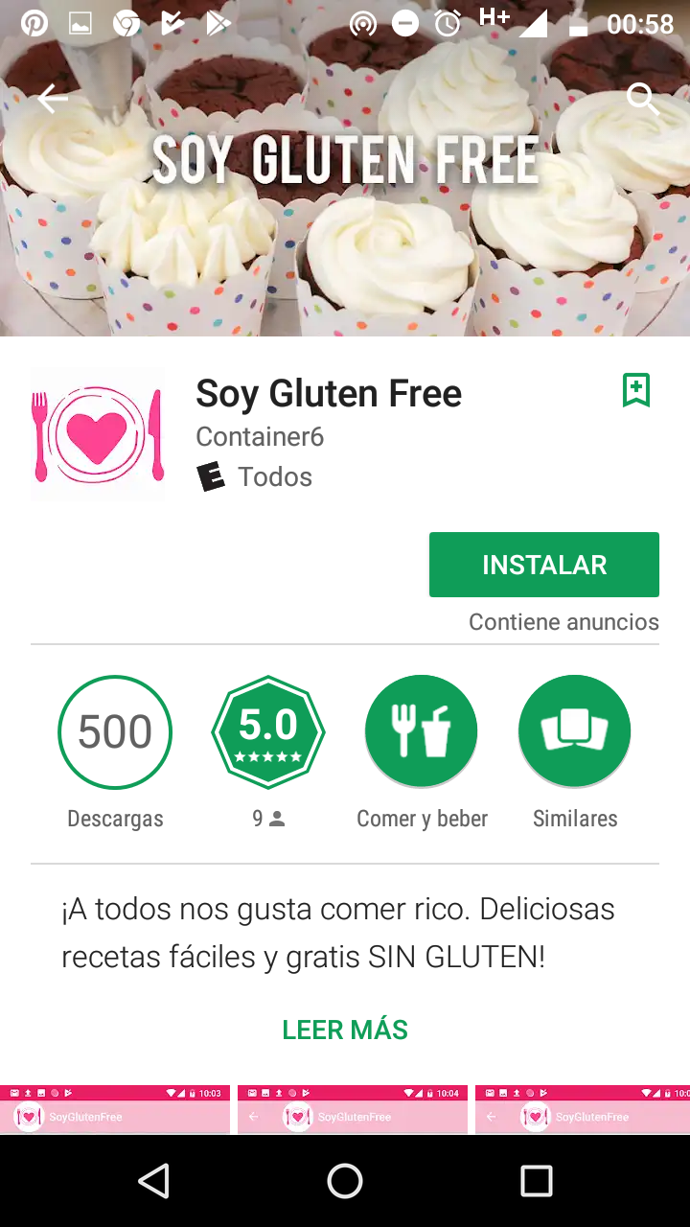
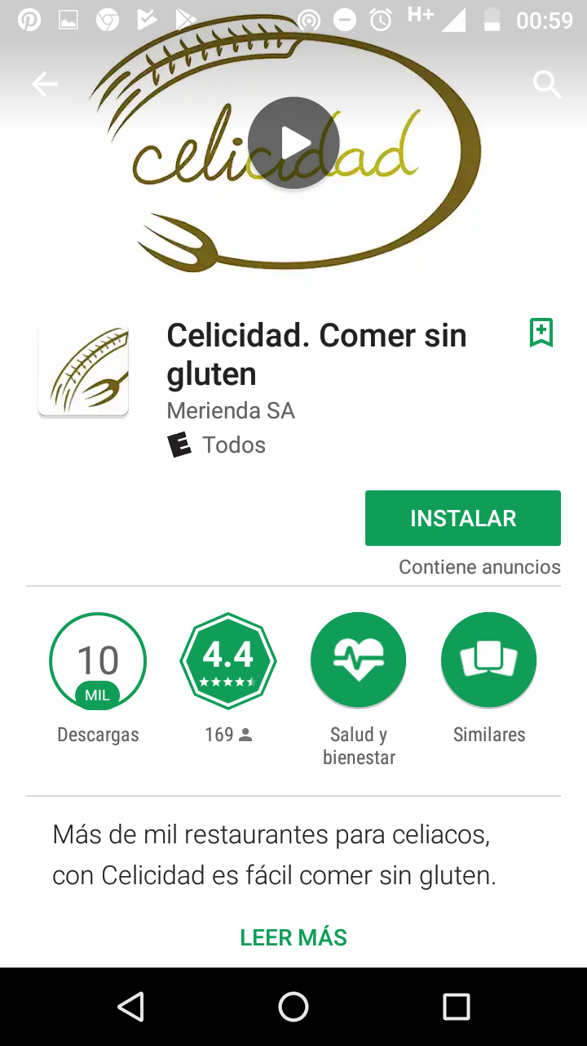
Análisis de la competencia APP Extranjeras
Recetas para celiacos
Soy Gluten Free
Celicidad. Comer sin gluten

Slide 7
Comparaciones de app
 | APP | Red Social | Gratis | Pagada | Recetas | Especialistas | Locales | Actividades | ONG | Componentes de alimentos | Medicamentos
Convivir de Fundación Convivir | x |  | x |  |  | x | x | x | x | X | x
Mobiceliac Chile | x |  | x |  |  |  |  |  |  | X | X
Recetas para celiacos | x |  | x |  | x
Soy Gluten Free | x |  | X |  | X
Celicidad. Comer sin gluten | x | x |  |  |  |  | x

Slide 8

Comparación en redes sociales
Facebook: Grupo celiacos Chile, perteneciente a Fundación Convivir - 18.754 integrantes

Slide 9

Comparación en redes sociales
Facebook: Celiacos en Chile - 2494 integrantes

Slide 10

Comparación en redes sociales
Facebook: Celiacos Santiago - 5187 integrantes

Slide 11
Comparaciones de páginas de Facebook
 | APP | Red Social | Gratis | Pagada | Recetas | Especialistas | Locales | Actividades | ONG | Componentes de alimentos | Medicamentos
Celiacos Chile |  | x | x |  | x | x | x | x | x | X | x
Celiacos en Chile |  | x | x |  | x | x | x | x |  | X | X
Celiacos Santiago |  | x | x |  | x | x | x | x |  |  | x

